Slide 1
Kvenfyrirmyndir innan ferðaþjónustunnar
www.idol.eu

Slide 2
CONTENTS
Inngangur
01
02
Um þetta rit
03
Kvenfyrirmyndir innan ferðaþjónustunnar
04
Lokaorð
Menntun er áhrifamesta vopnið sem við getum nýtt til að breyta heiminum.
Nelson Mandela

Slide 3
01
INNGANGUR

Slide 4
Inngangur
Tengsl ferðaþjónustunnar og jafnréttis kynjanna hafa lítið verið skoðuð. Samkvæmt Alþjóðaferðamálastofnuninni (UNWTO) þá eru bæði tækifæri og áskoranir fyrir konur innan ferðaþjónustunnar og því vert að skoða kynjajafnrétti innan greinarinnar nánar. Stofnunin hefur einnig gefið út að í kjölfar Covid-19 faraldursins, sem hafði gríðarleg áhrif á ferðaþjónustu í heiminum, sé kjörið tækifæri til að takast á við kynjamisrétti og kynjahlutföll innan greinarinnar.
Verkefninu We Lead er ætlað að vera mikilvægt skref í þá átt að takast á við þær áskoranir sem mæta konum innan ferðaþjónustunnar, til að mynda með því að taka saman upplýsingar og mynda gagnabanka sem getur nýst konum til að efla leiðtogahæfni sína innan greinarinnar. Markmið We Lead er að draga upp betri mynd af því hvernig hægt sé að bæta kynjahlutföll í stjórnunarstörfum, meðal annars með því að auka fræðslu um leiðtogahæfni kvenna hvort heldur sem er í ferðamálafræðinámi eða innan ferðaþjónustunnar.
We Lead will efla konur til að nýta sér hæfileika sína og vitneskju til að taka að sér og sækjast eftir leiðtogahlutverkum ásamt því að útbúa verkfærakassa sem konur geta nýtt sér til að takast á við áskoranir sem sækja að greininni, þar á meðal áskorunum sem tengjast loftslagsmálum. Fjölmargir hagaðilar innan ferðaþjónustunnar eru sammála um að framtíð greinarinnar veltur að miklu leiti á því hvernig tekst til að innleiða aðgerðir til að minnka kolefnisspor ferðaþjónustunnar og gera hana umhverfisvænni. Konur geta þar orðið leiðandi afl.
„Konur þurfa að breyta hugsunarhætti sínum úr ‚ég er ekki tilbúin í þetta‘ yfir í ‚ég vil gera þetta – og ég læri með því að gera.“
Sheryl Sandberg
4

Slide 5
Níu áhugaverðir kvenleiðtogar innan ferðaþjónustunnar
Í þessu riti eru dæmi, í máli og myndum, um kvenleiðtoga sem eru að störfum innan ferðaþjónustunnar í Evrópu. Við mælum með að þú nýtir þér sögurnar, myndböndin og hlekkina til að kynna þér og kafa dýpra í það áhugaverða og góða starf sem þessar konur eru að vinna innan ferðaþjónustunnar.
Hver er tilgangurinn með þessu riti?
Alþjóðasamfélagið er að kveikja á því hversu mikilvægt það er að auka hlutdeild kvenna í stjórnunarstöðum.
Í Heimsmarkmiði 5 er m.a. lögð áhersla á að “tryggð verði virk þátttaka kvenna og jöfn tækifæri þeirra til að vera leiðandi við ákvarðanatöku á öllum sviðum stjórn- og efnahagsmála sem og á opinberum vettvangi”.
Sterkar fyrirmyndir eru mikilvægar til að koma af stað nauðsynlegum breytingum. Þetta rit um góðar starfsvenjur býður upp á sögur frá 9 kvenleiðtogum í ferðaþjónustu frá löndum sem taka þátt í Erasmus+ verkefninu We Lead. En með því að deila þessum sögum vonumst við til að bæði upplýsa og hvetja framtíðar kvenleiðtoga sem og að skapa vitund innan greinarinnar um mikilvægi kynjajafnréttis í stjórnunarstörfum til að ná markmiðum um sjálfbæra og umhverfisvæna ferðaþjónustu.

Slide 6
“Ef þitt athæfi hvetur aðra til að dreyma meira, læra meira, gera meira og verða meira, þá ert þú leiðtogi.“
Simon Sinek
Samsetning kvenleiðtoganna í þessu riti:
Konur sem starfa innan ferðaþjónustunnar
Eru í leiðtogahlutverkum
Styðja við ferðaþjónustu í nærsamfélaginu
Taka þátt í og efla sjálfbæra ferðaþjónustu, með áherslu á málefni sem tengjast loftslagsbreytingum
Þemu viðtalanna:
Staða/hlutverk og reynsla í ferðaþjónustu
Hvers vegna ferðaþjónusta?
Af hverju sjálfbærni/af hverju á að horfa til loftslagsbreytinga?
Afrek hingað til
Hvernig er hægt að bæta starfsmenntun kvenna innan ferðaþjónustu?
Framtíðarsýn

Slide 7
02
UM ÞETTA RIT

Slide 8
Um þetta rit:
Í þessu riti höfum við tekið saman sögur af kvenfyrirmyndum innan ferðaþjónustunnar sem geta gefið kennurum, nemendum og þeim sem starfa innan greinarinnar góð dæmi um þau tækifæri og áskoranir sem konur mæta ásamt því að ræða hvað vantar til að þær geti þróast áfram í starfi.
Kvenleiðtogar í ferðaþjónustu segja sína sögu
Með því að segja sögur þessara níu kvenna viljum við leggja áherslu á hvernig sterkir leiðtogar með framtíðarsýn geta stuðlað að aukinni sjálfbærni í greininni og sett af stað verkferla sem takast á við áskoranir tengdar loftslagsvánni. Því dæmi um góðar starfsvenjur geta verið hvatning fyrir bæði jafningja og ungt fólk um hvernig hægt sé að taka af skarið og verða leiðtogar sjálft á þessu sviði.
Með þessum sögum viljum við einnig gefa kennurum og leiðbeinendum verkfæri til að veita innsýn í þau tækifæri og áskoranir sem felast í nýsköpun þegar kemur að sjálfbærri
ferðaþjónustu, sér í lagi í kjölfar Covid-faraldursins.
Hvað eru góðar starfsvenjur?
Innan ramma þessa verkefnis eru góðar starfsvenjur dæmi um ferðaþjónustufyrirtæki, verkefni eða aðila sem hafa sýnt fram á góðan árangur þegar kemur að því að vera leiðtogar á sviði ferðamála, sjálfbærni og/eða loftslagsmála.
Kvenleiðtogarnir sem við höfum ákveðið að draga fram í þessu riti falla undir þessa skilgreiningu og eru dæmi um góða starfshætti sem draga má lærdóm af.

Slide 9
Hvers vegna þessar fyrirmyndir?
Konurnar sem við erum að segja frá í þessu riti eru stofnendur eða stjórnendur fyrirtækja innan ferðaþjónustunnar, háskólakennarar og verkefnastjórar. Þær eiga það allar sameiginlegt að hafa sjálfbærni að leiðarljósi í sínu starfi og hafa reynslu af því að þróa og setja á laggirnar sjálfbær vinnubrögð og áætlanir innan sinnar starfsemi.
Hver um sig er dæmi um þá möguleika sem felast í ferðaþjónustunni til að miðla áfram upplýsingum um náttúruna og hvernig hægt sé að verja hana, ásamt því að fræða fólk um mismunandi menningarheima og lífsviðhorf. Með þeim dæmum sem gefin eru hér vonumst við til að gefa öðrum innblástur til að hlúa að þessum þáttum í sínu eigin starfi.
Kvenleiðtogarnir sem fjallað er um hér hafa hver á sinn hátt sýnt frumkvæði og verið leiðandi á sínu sviði til að innleiða starfshætti sem byggja á sjálfbærni, ábyrgri ferðaþjónustu og fyrirbyggjandi aðgerðum í loftslagsmálum.
Þær sjá skýrar tengingar á milli sjálfbærni og loftslagsmála, bæði hvað varðar þau umhverfislegu áhrif sem ferðalög hafa í heiminum, en einnig á þau áhrif sem ferðaþjónustan hefur á nærsamfélagið. Bæði jákvæð og neikvæð. Því hafa þær margar hverjar lagt vinnu í að tengjast heimamönnum og öðrum hagaðilum til að finna leiðir til að leggja sitt af mörkum til samfélagsins og uppbyggingu þess.
Í gegnum sitt starf hafa þær séð að konur oft á tíðum nálgast ferðaþjónustu á ólíkan hátt en karlar, sér í lagi hvað varðar sjálfbærni. Því sé jafnrétti kynjanna í ákvarðanatöku innan greinarinnar þeim mun mikilvægara til að móta ferðaþjónustu framtíðarinnar og finna lausnir á þeim loftslagsvandamálum sem ferðaþjónustan, ásamt öðrum atvinnugreinum, þarf að takast á við. Því þurfi konur að verða óhræddari við að láta í sér heyra og taka þátt í þeim breytingum sem þurfa að gerast á þeim starfsháttum sem hafa viðgengist hingað til.
Það er mikilvægt fyrir ólíka hópa samfélagsins að hafa fyrirmyndir sem þeir geta speglað sig í og sem blása þeim byr í brjóst við að koma fram með sínar eigin hugmyndir. Með því að styðja enn frekar við konur sem frumkvöðla, leiðtoga í samfélaginu, í viðskiptalífinu og sem stjórnendur fyrirtækja innan ferðaþjónustunnar þá er hægt að stuðla betur að sjálfbærri þróun atvinnugreinarinnar. Því ekki má gleyma að réttsýni og félagsleg aðild ólíkra hópa er mikilvægur hlekkur sjálfbærni.
Æ fleiri konur munu skara fram úr í greininni og það er kominn tími fyrir konur að sækja fram, þar sem við höfum barist hart fyrir þeirri stöðu sem við erum í núna og til að öðlast þá virðingu sem við eigum skilið. Framtíðin er konur!
Becca Sweeney

Slide 10
“Ef við fjarlægðum hindranir fyrir konur til að komast í leiðtogastöður þá myndum við leysa loftslagsvandann mun hraðar"
Mary Robinson
Hvaða sögur viljum við segja…
Við val á þeim sögum sem við vildum segja í þessu riti þá höfðum við þessi atriði að leiðarljósi:
Árangursríkar og farsælar – segja frá áhrifaríkum leiðum til að ná settum markmiðum sem aðrir geta tileinkað sér til að ná góðum árangri og hafa jákvæð áhrif á einstaklinga og samfélög.
Umhverfis,- efnahags,- og félagsleg sjálfbærni – sýna hvernig hægt er að mæta núverandi þörfum án þess að skerða getu til að mæta þörfum framtíðarinnar.
Næmni fyrir kynjamun – sýna hvernig konur hafa bætt lífsviðurværi sitt.
Tæknilega framkvæmanlegar – auðvelt að læra af og framkvæma
Þátttökunálgun – aðferðir þeirra styðja við og ýta undir sameiginlega tilfinningu um eignarhald á ákvörðunum og aðgerðum.
Endurtakanlegar og aðlögunarhæfar– bjóða upp á að vera endurteknar og aðlagaðar að svipuðum markmiðum við mismunandi aðstæður.
Krísustjórnun – stuðla að seiglu í ferðaþjónustu.

Slide 11
Dæmisögur sem kennslutæki
Þessar 9 dæmisögur, um góðar starfsvenjur sem teknar hafa verið saman hér, eru gott hjálpartæki til að miðla þeirri fjölbreyttu þekkingu og tækifærum sem eru til staðar fyrir kvenleiðtoga innan ferðaþjónustunnar.
Við hvetjum kennara til að nota dæmisögur sem hluta af kennslu / þjálfun. Dæmisögur eru:
Notaðar sem kennslutæki til að sýna notkun kenninga eða hugtaka við raunverulegar aðstæður
Drifnar af staðreyndum og samhengi. Þær skapa samkennd með viðfangsefninu og lesendur geta speglað sig í þeim og þeim áskorunum sem þarf að leysa
Leið til að skoða hugtök á nýjan hátt.
Stór kostur við að nýta dæmisögur til kennslu er að fá nemendur til að taka virkan þátt með því að gera úrdrætti úr dæmunum.
Það þróar hæfni og færni þeirra í:
Að vera lausnamiðuð
Greiningu, megindlegum og/eða eigindlegum eftir atvikum.
Ákvarðanatöku í flóknum aðstæðum
Að takast á við tvíræðni
We Lead ásetur sér að bæta þjálfun kvenna í ferðaþjónustu með því að:
Auka vitund þeirra um og skuldbindingu til sjálfbærrar ferðaþjónustu og loftslagsaðgerða með skapandi og sjálfbærum starfsháttum og bættum leiðtoga- og samskiptahæfileikum.
Veita hagnýta innsýn í starfsgreinina fyrir þeirra eigin þróun í starfi, bæta árangur þeirra og veita innblástur til að grípa tækifærin í framtíðinni þegar þau gefast.

Slide 12
Notagildi dæmisagna í kennslu
Ferðaþjónusta hefur lykilhlutverki að gegna við að ná heimsmarkmiðum Sameinuðu þjóðanna um sjálfbæra þróun, einkum skuldbindingar um jafnrétti kynjanna og valdeflingu kvenna í markmiði 5 - UNWTO
Með því að nýta sögur þessara níu kvenna gefst tækifæri til að fjalla um málefni tengd jafnrétti, frumkvöðlum, sjálfbærni og loftslagsmálum og hvetja nemendur til að skoða málefnin frá mismunandi sjónarhornum.
Aðferðarfræðin sem hér er beitt tengir þekkingu beint við ákveðin athæfi (Boehrer, 1995)¹. Að nota dæmisögur er áhrifarík nálgun að því viðfangsefni sem verið er að fara yfir að hverju sinni og hjálpar nemendum að þróa færni sína.
Velenchik (1995)² leggur áherslu á að tilviksrannsóknir (e. case method) séu notaðar til að hvetja nemendur til að læra kenningar. Í starfsþjálfun er oft notast við dæmisögur til að sýna fram á hvernig kenningar virka. Þó er vaninn að nýta dæmin til að undirstrika kenningarnar, eftir að hafa farið yfir þær fyrst, frekar en að hugsa um kenningar sem verkfæri til að svara þeim spurningum sem er varpað fram við notkunina á þeim. Áherslan er því á kenninguna sjálfa í staðinn fyrir beitingu á kenningunni. Nemendurnir geta því átt í erfiðleikum með að skilja tilganginn með kenningunum og geta því síður nýtt sér þau verkfæri sem námið er að veita þeim.
Með þessari aðferðarfræði er megin tilgangurinn að kenna nemendum að vera lausnamiðaðir í sinni vinnu. Þegar nemendur reyna að leysa úr vandamálunum átta þeir sig á því að þá vantar réttu verkfærin til að leysa úr vandamálunum og þeir fara að leita eftir þeim og ná tökum á þeim kenningum sem við á. Þetta kennir þeim því einnig sjálfstæð vinnubrögð og rökhugsun. Þessi kennslufræðilega nálgun var fyrst sett fram af Blook (1956) og byggir á gagnsærri og skipulagðri nálgun við að þróa hæfni og færni nemenda.
1 : ‘How to teach a case’, Kennedy School of Government Case Programme, case no. C18-95-1285.0.*​
2 ; ‘The case method as a strategy for teaching policy analysis to undergraduates’, Journal of Economic Education, vol. 26, pp. 29–38. JSTOR: https://www.jstor.org/stable/1183463

Slide 13
Kennslufræðilegt gildi dæmisagna:
Fræðslugildi; dæmisögur styðja við og hjálpa til við skilning á undirstöðuatriðum. Með því að flétta þær inn í annað námsefni, þá geta þær gefið nemendum nýjar víddir á efnið.
Skilningur. Dæmisögur auka skilning á námsefninu. Þær gefa tækifæri til að yfirfæra námsefnið frá texta yfir í raunveruleikann.
Notkun. Þetta er hæfileikinn til að nota það sem við höfum lært í nýjum aðstæðum (þ.e. að nýta námsefnið til að feta eigin veg). Með þessu safni af sögum kvenleiðtoga geta nemendur þróað skilning á því hvernig kenningum er beitt í raunverulegum aðstæðum.
Greining. Þær dæmisögur sem hér eru settar fram krefjast þess að nemendur brjóti niður flóknar upplýsingar, finni tengslin og geti greint áskoranirnar. Ferlið felur almennt í sér að bera kennsl á hina ýmsu þætti, greina tengsl þeirra á milli og við þær kenningar sem um ræðir. Eins og áður hefur komið fram er áhersla lögð á greiningu í þessari aðferðarfræði.
Samsetning. Þessi færni vísar til hæfileikans til að setja viðfangefnið í samhengi. Ferlið getur, meðal annars, falið í sér að útbúa eigið viðskiptamódel eða rannsóknir á þeim viðfangsefnum sem unnið er með.
Mat. Það er mikilvægt að geta á gagnrýnan hátt metið gildi efnis og hvort það hæfi aðstæðum að hverju sinni. Eftir að hafa greint tiltekin tilvik ættu nemendur einnig að skoða og meta aðrar stefnur og aðferðir sem í boði eru fyrir góða starfshætti. Þetta getur falið í sér mat á ákvörðunum sem þegar hafa verið teknar og borið saman við aðrar mögulegar lausnir.
Markmið þessarar aðferðarfræði er að stuðla að gagnrýnni hugsun og víkka sjónarhorn og þekkingu kvenna í ferðaþjónustu ásamt því að sýna fram á þá möguleika sem felast í nýsköpun innan greinarinnar – sérstaklega með sjálfbærni markmið í huga. Hvort heldur sem er í hópum eða í einstaklingsmiðuðu námi, þá getur þessi aðferðarfræði styrkt nemendur til að tileinka sér góða starfshætti og greina þær upplýsingar sem þeir hafa undir höndum sér til að bera kennsl á vandamálin sem geta komið upp og fundið lausnir á þeim.
Þetta gerir nemendum kleift að:
Finna viðeigandi upplýsingar
Finna mögulegar lausnir
Taka ákvarðanir til að leysa vandann
Bera kennsl á vandamálin og breytur þeirra
Útbúa aðgerðaráætlun

Slide 14
Leiðbeiningar til nemenda
Til að ná fullum ávinningi frá þessum dæmum um góða starfshætti, þá hvetjum við þig til að nálgast hvert dæmi um sig með eftirfarandi leiðbeiningar í huga:
Lestu vandlega hvert dæmi og mótaðu þínar eigin skoðanir áður en þú deilir hugmyndum með öðrum í hópnum þínum. Þú verður að vera fær um að skoða dæmin með gagnrýnum hætti, bera kennsl á áskoranirnar/tækifærin, auk þess að geta fundið mögulegar lausnir.
Þegar þú hefur góðan skilning á þessum grunnatriðum þá skalt þú deila hugmyndum þínum með öðrum nemendum.
Hafið opnar umræður um dæmin og hlustaðu vel á innlegg annarra í hópnum.
Hugleiddu hvernig upphaflegu hugmyndir þínar mögulega breyttust í kjölfar umræðunnar við aðra.
Þetta hefti er hluti af námsgögnum We Lead. Þegar líður á verkefnið munt þú einnig njóta góðs af:-
Samantektarskýrslu með fræðilegum grunni sem mun bæta skilning þinn á stöðu kvenna í greininni.
Námsgögn í opnum aðgangi sem nýtir möguleika margmiðlunar til að aðstoða kennara og nemendur í sjálfsnámi il að nýta sér sveigjanleika þessa námsforms.
Námskeið á netinu sem gerir konum í ferðaþjónustu kleift að halda áfram að læra í sveigjanlegu umhverfi.
Fólk lærir ekki í gegnum frásagnir, það verður að finna lausnina sjálf
Paulo Coelho

Slide 15
03
SÖGUR KVENLEIÐTOGA

Slide 16
Vilborg Arna Gissurardóttir –
Ævintýraferðamennska
ÍSLAND
Stutt kynning
Vilborg Arna Gissurardóttir er pólfari og fjallgöngukona sem skiptir tímanum sínum á milli þess að fara í sína eigin leiðangra og að skipuleggja ævintýraferðir fyrir aðra, annað hvort sem ráðgjafi eða leiðsögumaður. Hún er einnig vinsæll fyrirlesari og var fyrsta íslenska konan til að ferðast ein til Suðurpólsins.
Starfssvið innan ferðaþjónustu
Vilborg er menntuð sem ferðamálafræðingur með áherslu á ferðaþjónustu í dreifbýli og viðskiptafræði. Um árabil rak hún sitt eigið ferðaþjónustufyrirtæki á Íslandi sem bauð upp á ferðir fyrir hinn íslenska markað, bæði innanlands sem og erlendis.
Eftir að hún flutti til Slóveníu fór hún að einbeita sér að vera ráðgjafi frekar en leiðsögumaður en starfssvið hennar er enn innan ævintýraferðamennskunnar.
Hvert er mikilvægi sjálfbærni og loftslagsbreytinga fyrir ferðaþjónustuna?
Aðspurð sér Vilborg skýr tengsl þar á milli, bæði með tilliti til þeirra áhrifa á umhverfið sem
ferðalög bera með sér og þeirra áhrifa, jákvæðu og neikvæðu, sem ferðaþjónustan getur haft á samfélög. „Ég hef sjálf upplifað að þurfa að kalla út þyrlu til að bjarga mér niður af jökli vegna flóða“ segir hún.
Hvað hvetur þig til að vinna að markmiðum tengdum sjálfbærni og/eða loftslagsmálum?
Vilborg segir að sín eigin reynsla af því hvernig loftslagsbreytingar hafa áhrif á náttúruna, ásamt því að verða vitni að þeim áhrifum sem ferðaþjónusta hefur á samfélög í sumum þróunarlöndum, hafi leitt til að málefni tengd sjálfbærni sé eitthvað sem hún hefur stöðugt í huga.

Slide 17
Vilborg Arna Gissurardóttir - framhald
Hvaða aðgerðir hefur þú/þitt fyrirtæki sett af stað á þessu sviði?
Það fyrsta sem kemur upp í hugann þegar kemur að áþreifanlegum aðgerðum er að vinna beint með heimamönnum þegar kemur að skipulagningu ferða í stað vestrænna fyrirtækja. Sem dæmi um slíkt er samstarf Vilborgar við Sherpa í Nepal sem starfaði sem kokkur í grunnbúðum Everest þegar hún hitti hann fyrst. Í gegnum tengslin við hana hefur hann nú aðstoðað yfir 300 Íslendinga sem ferðast hafa til grunnbúðanna. Og þegar kemur að umhverfismálum er Vilborg einn af stofnendum verkefnisins „Loftslagsleiðtoginn“ sem hlaut styrk úr Loftslagssjóði.
Afrek til þessa
Verkefninu Loftslagsleiðtoginn hefur gengið vel að auka vitund um loftslagsmálin, bæði meðal almennings og fyrirtækja á Íslandi. Vilborg er sérstaklega ánægð með árangursrík samtöl sem þau hafa átt við nokkur fyrirtæki og vonast eftir að fá fjármagn til að þróa verkefnið áfram.
Núverandi staða ferðaþjónustunnar
Vilborg leggur áherslu á nauðsyn þess að ferðaþjónustan takist á við þær áskoranir sem tengjast sjálfbærni og loftslagsmálum og telur að hingað til hafi aðgerðir greinarinnar tilhneigingu til að vera yfirborðskenndar, t.a.m. að kaupa kolefniseiningar. Lítil vinna sé lögð í að móta stefnu um hvernig skuli bregðast við núverandi og framtíðar breytingum á náttúrunni, t.d. með tilliti til öryggismála. „Við þurfum framtíðarsýn og aðgerðaráætlun“, segir hún.
Núverandi staða kvenleiðtoga í ferðaþjónustu
Þegar Vilborg hóf að fara í leiðangra var hún oft ein af fáum konum meðal karlanna en að hennar sögn er þetta að breytast hratt og æ fleiri konur stunda ævintýraferðamennsku. Hún er ánægð með þessa þróun og segir konur nálgast ferðaþjónustu á mismunandi hátt og því sé kynjahlutfall mikilvægt. Hér áður fyrr var hún oft í þeim aðstæðum að hún fór bara að reglum sem karlar höfðu búið til en núna lítur hún öðruvisi á hlutina og er óhrædd við að mæta sem kona og gera hlutina á sinn hátt. Hún geri sér einnig grein fyrir mikilvægi þess að fólk með ólíkan bakgrunn hefði fyrirmyndir til að spegla sig í.
Hver er framtíðarsýn þín?
„Ég myndi vilja sjá meiri áherslu á fagmennsku í ævintýraferðamennsku. Við þurfum að leggja áherslu á þjálfun og menntun og hugsa í auknu mæli til langs tíma“, segir hún.
Hvert er mikilvægi þessarar nálgunar þegar kemur að starfsmenntun?
Sjálfbærnisjónarmið skipta sköpum í huga Vilborgar þegar kemur að þjálfun fólks í ferðaþjónustu. Henni finnst mikilvægt að fólk sem starfar í greininni sé meðvitað um bæði umhverfismál en einnig málefni sem tengjast félagslegu réttlæti og finni leiðir til að leggja sitt af mörkum til byggðaþróunar, sérstaklega þegar farið er í ferðalög í heimshluta sem standa verr að vígi en hin vestrænu lönd.
ÁHUGAVERÐIR HLEKKIR.
Heimasíða
Facebook
Instagram
LinkedIn
Loftslagsleiðtoginn
Youtube

Slide 18
Rannveig Grétarsdóttir –
Framkvæmdastjóri Eldingar í Reykjavík,
ÍSLAND
Stutt kynning
Rannveig er framkvæmdastjóri Eldingar í Reykjavík. Elding er hvalaskoðunarfyrirtæki í fjölskyldueigu sem hóf göngu sína árið 2000 og var eitt af fyrstu hvalaskoðunarfyrirtækjunum á höfuðborgarsvæðinu. Rannveig hefur því langa reynslu af ferðaþjónustu og situr meðal annars í stjórn SAF.
Af hverju ferðaþjónusta?
Það sem Rannveigu líkar sérstaklega vel við ferðaþjónustuna er hvernig hún tengir fólk saman. „Þú hittir svo margt ólíkt fólk og færð að skapa upplifanir fyrir það“.
Það var hugmynd foreldra hennar að kaupa bát árið 2000 og stofna hvalaskoðunarfyrirtæki. Móðir Rannveigar hefur alla tíð haft mikinn áhuga á ferðalögum og ferðaþjónustu. Það var hún sem kynnti Rannveigu fyrir greininni og hvatti hana til að starfa innan ferðaþjónustunnar. Fyrst um sinn vann Rannveig í hlutastarfi í fyrirtækinu en naut þess svo mikið að hún ákvað fljótlega að breyta alfarið um starfsferil og einbeita sér að ferðaþjónustunni.
Þegar hún hafði tekið þessa ákvörðun skráði hún sig í MBA nám og notaði námið til að búa til viðskiptastefnu fyrir Eldingu og móta hverskonar ferðaþjónustu það var sem þau vildu byggja upp.
Því frá upphafi sá hún að ef þau vildu nýta þá náttúruauðlind sem hafið er í sínu starfi þá þurfti fyrirtækið að hafa góða og markvissa stefnu um náttúruvernd og sjálfbærni.
Rannveig segist einnig hafa áttað sig snemma á þeim möguleikum sem ferðaþjónustan hefur til að fræða fólk um Ísland, náttúru þess og hvernig sé best að vernda hana. Gestir þeirra séu um borð í bátunum í allt að þrjár klukkustundir og það gefur þeim einstakt tækifæri til að kenna þeim hvernig þeir geta hugsað betur um hafið og um velferð dýra. Hún leitaði sér einnig aðstoðar til að búa til kennsluefni fyrir sína leiðsögumenn um hvernig best væri að fræða og virkja þá ferðamenn sem koma um borð í bátana til þeirra.

Slide 19
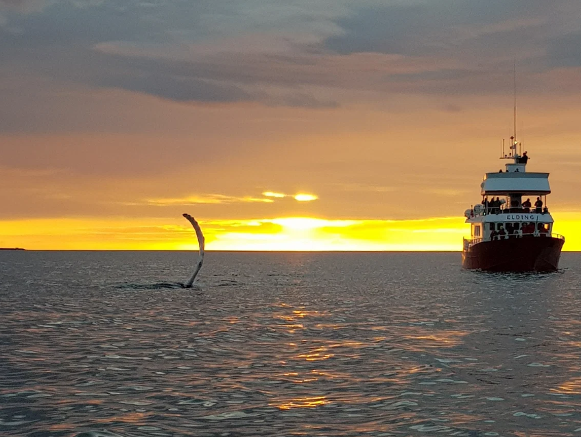
Rannveig Grétarsdóttir - framhald
Hvert er mikilvægi sjálfbærni og loftslagsbreytinga fyrir ferðaþjónustuna?
Rannveig hefur mikla trú á að þú þurfir að leggja þig fram um að fræðast um þær auðlindir sem þú ert að nýta fyrir þitt fyrirtæki og hvernig sé best að fara með þær. Hún hefur því alla tíð haft metnað fyrir að gera reksturinn eins sjálfbæran og mögulegt er og vera leiðandi í að innleiða aðgerðir til að uppfylla sjálfbærnimarkmið fyrirtækisins.
Náttúruauðlindirnar sem fyrirtækið nýtir sér er hafið og hvalirnir og til þess að fyrirtækið nái árangri, bæði í dag og til framtíðar, þá er brýnt fyrir þau að gera allt sem í þeirra valdi stendur til að vernda þessar auðlindir. Rannveig hefur lagt áherslu á að hrinda ýmsum aðgerðum í framkvæmd sem minnka umhverfisáhrif fyrirtækisins en finnst einnig mikilvægt að taka þátt í rannsóknaverkefnum sem geta leitt til aukinnar sjálfbærni. Því hún telur að ferðaþjónustuaðilar þurfi að vera meðvitaðir um þau áhrif sem fyrirtæki þeirra hafa á umhverfi sitt, bæði náttúru og samfélag, og finna leiðir til að takmarka skaða og auka jákvæðu áhrifin.
Elding byrjaði að fylgja sjálfbærnisvottunarkerfi árið 2006 og notar kerfið sem tæki til að útbúa umhverfis- og sjálfbærni viðmið fyrir allt fyrirtækið. Snemma í ferlinu fékk Rannveig góð ráð um hvernig best væri að setja sér raunhæf markmið í þessum efnum. „Þetta snýst allt um ferðina, ekki áfangastaðinn“. Ekki búast við að uppfylla alla staðla strax á morgun, taktu frekar eitt skref í einu og gerðu þér skýra hugmynd um hvert þú vilt stefna. Hvar viltu vera eftir 5 ár? 10 ár? Hún leggur einnig áherslu á mikilvægi þess að verða ekki of sjálfumglaður heldur alltaf spyrja sig hvernig hægt sé að gera betur.
Afrek til þessa
Elding hefur hlotið fjölda umhverfisverðlauna í gegnum tíðina. Rannveig tekur fram að þótt það sé gott að fá viðurkenningar fyrir starfið sem þau eru að vinna, þá hvetji þau hana áfram til að gera enn betur.
Það sem hún er hins vegar stoltust af er hvernig þau hafa þróað hvalaskoðunarferðir sínar i gegnum árin, hversu ástríðufullir leiðsögumenn þeirra eru um að fræða og þau jákvæðu viðbrögð sem þau fá frá sínum viðskipavinum um upplýsingarnar og reynsluna sem þeir fá í ferðum Eldingar. Jafnvel þá daga sem engir hvalir sjást þá fara þeir af bátunum með góða upplifun.
Næstu skref / Framtíðarsýn
Rannveig telur mikilvægt að ferðaþjónustan vinni saman að því að stíga nauðsynleg skref í átt að sjálfbærari ferðaþjónustu. Sérstaklega í landi eins og íslandi sem byggir svo mikið á náttúruupplifunum. Til þess þarf að vera gott samtal milli stjórnvalda, ferðaþjónustufyrirtækja og annarra hagaðila um þær aðgerðir sem nauðsynlegt sé að fara í.
ÁHUGAVERÐIR HLEKKIR.
Sjálfbærni tímalína Eldingar
YouTube - Sjálfbærnistefna Eldingar
Facebook
Instagram
YouTube
TikTok

Slide 20
Susana Conde –
Forstjóri og stofnandi Agrotravel Turismo Responsible y Genuien Spain
SPÁNN
Stutt kynning
Stofnandi og forstöðukona ýmissar frumkvöðlastarfsemi innan sjálfbærrar ferðaþjónustu, bæði fyrirtækja og félaga sem ekki eru rekin í hagnaðarskyni eins og Genuine Spain, Agrotravel Responsible Tourism og Rethink Tourism Sustainably. Hún hefur einnig verið í stjórn alþjóðlegra ferðaþjónustusamtaka sem hafa sjálfbærni að leiðarljósi eins og Global Sustainable Tourism Council og Foundation for European Sustainable Tourism.
Susana er þar að auki lektor við nokkra háskóla og starfar sem verkefnastjóri í þróun og framkvæmd sjálfbærra verkefna tengdum ferðaþjónustu hjá bæði opinberum og einkaaðilum. Hún starfar einnig sem þjálfari, fyrirlesari og ráðgjafi sem sérhæfir sig í sjálfbærri ferðaþjónustu, vistfræði og loftslagsbreytingum.
Af hverju ferðaþjónusta?
Susana hefur alltaf haft áhuga á ferðalögum en fór af alvöru að taka þátt þegar hún ákvað að gera ástríðu sína fyrir ferðalögum að sinni atvinnu. Sú ákvörðun var knúin áfram af slæmu efnahagsástandi og áformum hennar um að skuldbinda sig til að stuðla að ábyrgri ferðaþjónustu.
Hún segist sem betur fer finna fleiri og fleiri samstarfskonur sem gegna mikilvægu hlutverki í ferðaþjónustu. Susana veltir fyrir sér hvort að þátttaka kvenna á sviði sjálfbærrar ferðaþjónustu sé jafnari einmitt vegna þeirra jafnréttissjónarmiða sem felast í henni, en það verði þó að halda áfram að berjast fyrir því að konur taki virkan þátt í uppbyggingu ferðaþjónustu á jafnan og sanngjarnan máta.

Slide 21
Susana Conde - framhald
Af hverju sjálfbærni?
Fyrir Susönu þýðir það í raun að gera ferðaþjónustuna að tæki til að bæta líf okkar og plánetunnar. Þegar hún uppgötvaði þessa möguleika sem felast í sjálfbærri ferðaþjónustu jókst ánægjan fyrir starfinu; “Við erum að hjálpa, með ferðaþjónustu, til að skapa betri heim”.
Susana reynir á öllum sviðum lífs síns, bæði faglegum og persónulegum, að lifa í samræmi við þau sjónarmið sem hún vill ná fram með starfi sínu innan sjálfbærrar ferðaþjónustu. Hún hefur brennandi áhuga á áfangastöðum með sterka sjálfsmynd, þar sem er varðveittur mikill menningar- og náttúruarfur. Þá sérstaklega stöðum þar sem hægt sé að njóta einstakrar menningararfleifðar á borð við tungumál, þjóðsögur, búninga og matargerð. Áfangastaðir sem bjóða upp á slíkt til viðbótar við annað aðdráttarafl eru hennar ástríða.
Susana hefur einnig brennandi áhuga á náttúruauðlindum og líffræðilegri fjölbreytni plánetunnar en Spánn er einmitt einn af best varðveittu áfangastöðunum hvað þetta varðar.
Afrek til þessa
Agrotravel Responsible Tourism hefur rutt brautina í að efla og skipuleggja ábyrga og sjálfbæra ferðaþjónustu. Ferðaskrifstofan er ein sú fyrsta sem sérhæfir sig í sjálfbærri ferðaþjónustu í mismunandi löndum. Susana nefnir að fyrirtækið sé orðin fyrirmynd fyrir þessa ferðaspeki á Spáni. Agrotravel Responsible Tourism stuðlar að og vekur athygli á ábyrgri og sjálfbærri ferðaþjónustu. Að auki koma þau með ferðatillögur fyrir meira en 50 áfangastaði um allan heim, bæði til þéttbýlis- og dreifbýlisstaða hvort sem um ræðir vistvæna ferðaþjónustu, brúðkaupsferðir, lúxusferðir, hvataferðir fyrir græn fyrirtæki eða ábyrgar fjölskylduferðir.
Rethink Tourism Sustainability er vettvangur fyrir ferðaþjónustufyrirtæki, ferðamannastaði og fagfólk í greininni til að leita nýstárlegra lausna byggðar á sjálfbærri ferðaþjónustu. RTS veitir sértæka þjónustu með það að markmiði að stuðla að þróun á sjálfbærri og nærandi ferðaþjónustu.
Næstu skref / Framtíðarsýn
Samkvæmt Susönu þá verða konur, bæði þær sem starfa nú þegar í ferðaþjónustu og þær sem eru að koma nýjar inn í greinina, að geta metið eigin getu og trúa á sjálfa sig. En það er oft erfitt þegar þær finna sig í karllægu umhverfi eða þar sem karlar gegna flestum stjórnunarstöðum.
Út frá markmiðum sjálfbærrar ferðaþjónustu, þá þarf að stuða að og efla konur til að taka að sér stjórnunarstörf í auknum mæli, ásamt því að vinna með öllum fyrirtækjum og samtökum sem stuðla að ábyrgri ferðaþjónustu.
Með því að styðja við konur sem frumkvöðla, leiðtoga í samfélaginu, viðskiptum og sem stjórnendur þá erum við að taka virkan þátt í sjálfbærri þróun ferðaþjónustunnar. Því það er mikilvægt að muna að jöfnuður og félagsleg aðild eru mjög mikilvægir þættir sjálfbærni.
ÁHUGAVERÐIR HLEKKIR
Heimasíða: Genuine Spain
LinkedIn
Agrotravel Responsible Tourism
REthink Sustainably
Forum TurisTIC
Viðtal við Travindy
Ecoavant
YouTube

Slide 22
Susana Conde - framhald
Í þessu myndbandi heyrir þú frá Susönu þar sem hún fjallar um fjölgun kvenna í æðstu stjórnunarstöðum í ferðaþjónustunni, en henni finnst enn vera nokkuð í land til að ná jafnrétti á því sviði. Hún nefnir einnig samtök sín Agro-travel Responsible Tourism og fyrirtækið Genuine Spain og þær sjálfbæru aðgerðir sem þau eru með í gangi núna.
We Lead - viðtal við Susana Conde(Agrotravel Turismo Responsible y GenuienSpain) - YouTube

Slide 23
Naiara Malavé –
Meðstjórnandi Begi Bistan
& forseti AKTIBA
SPÁNN
Stutt kynning
Naiara er einn af stofendum Begi Bistan, ferðaþjónustufyrirtækis sem hefur hannað og boðið upp á starfsemi sem tengist vistfræði, náttúru og tómstundum í 23 ár. Þau starfa aðallega á svæðunum Gipuzkoa, Flysh milli Zumaia og Mutriku sem og í Debabarrena og Orio.
Naiara Malavé er umhverfis miðlari og áhugasöm um vist,- virka,- og náttúruferðamennsku. Hún er forseti AKTIBA, samtaka um virka ferðamennsku, ævintýra- og náttúrufyrirtækja í Baskalandi.
Undanfarin ár hefur Naiara unnið að því að innleiða nokkur ný verkefni. Eitt þeirra snýr að því að auka gildi arfsins sem liggur í hafinu í Gipuzkoa með TERRITORIO ELKANO heimsókna áætluninni. Síðan 2022 hefur hún svo verið að vinna að verkefninu SURF RIDER IN PLASTIC ORIGINS til að draga úr, endurnýta og endurvinna plastúrgang í ám og ströndum sem hluti af tillögu um borgara vísindi. Og í samvinnu við SurfRider og Háskólann í Barcelona er hún að vinna að verkefninu Surfing for Science.
Af hverju ferðaþjónusta?
Frá stofnun Begi Bistan hefur starf hennar verið
að miðla og kynna þann náttúru- og menningararf sem felast í umhverfinu. Fyrir stofnendurna er Begi Bistan andi forfeðra þeirra, frábærra ævintýramanna, siglingamanna og landkönnuða. Samkvæmt Naiara er Begi Bistan hin óviðjafnanlega fegurð umhverfis okkar, það sem við getum nú þegar séð og það sem á eftir a uppgötva. „Begi Bistan er frelsi, könnun, ævintýri og stolt af að geta deilt heiminum okkar með þér“.
Flysch er vel þekkt í dag, en þegar þau byrjuðum fyrir 23 árum síðan fór fólk í gegnum svæðið án þess að vita hvers virði þessir smásteinar voru bæði á landsvísu og á alþjóðavettvangi. Þannig fór fólk í auknum mæli að meta það náttúru- og menningarrými sem var í kringum það, sem eykur li´kur á verndun þessara verðmæta til framtíðar.

Slide 24
Naiara Malavé - framhald
Af hverju sjálfbærni?
Samkvæmt Naiara er ekki skynsamlegt að starfa innan ferðaþjónustu án þess að hugsa um sjálfbærni. Starf hennar byggist á því að vernda umhverfið, atvinnulíf nærsamfélagsins og menningu. Markmið hennar er að uppgötva landið sitt án þess að flýta sér, gefa sér tíma til að læra, skilja og meta smáatriðin og njóta augnabliksins.
Loftslagsbreytingar hafa mjög mikil áhrif á starfsemi þeirra hvort heldur sem er í sjónum eða ánni. Naira segir að síðustu árin hafi stormar orðið mun hvassari og þeir standa lengur yfir. Annars vegar hefur hlýnun jarðar gefið þeim tækifæri til að vinna meira yfir veturinn sem var óhugsandi hér áður fyrr en hins vegar eru fleiri stormar á sumrin. Þar af leiðandi hefur starfsemi þeirra breyst og þau þurfa að læra hvernig sé best að aðlagast á viðeigandi hátt.
Afrek til þessa
Euskadi - Basque Country hefur þróast sem nokkuð sjálfbært vörumerki að þeirra mati og frá Begi Bistan leggja þau sitt af mörkun til þeirrar gæða ferðaþjónustu sem er unnið að af opinberum stofnunum og fyrirtækjum í einkaeigu.
Samkvæmt Naiara er gæðatengd ferðaþjónusta sem er staðbundin, uppruninn í heimahéraði, sem nýtir vörur og þjónustu framleidda á svæðinu og skilur arðsemina eftir sig á áfangastaðnum það besta sem getur komið fyrir þau og er sú leið sem hefur verið farin hjá þeim og skapar endalaus tækifæri.
Næstu skref / Framtíðarsýn
Hennar sýn á framtíðina er jákvæð. „Við erum land sem hefur alltaf aðhyllst nýsköpun og þó að miklar umbætur hafa átt sér stað er enn mikið óunnið“. Að hennar mati eru áætlanir innan sjálfbærni enn ekki mjög vel skilgreindar, og aðgengi fyrirtækja að þeim ekki nógu gott, en þau halda áfram að gera sitt besta og hún sér að möguleikarnir til að auka sjálfbærni eru endalausir.
Begi Bistan er óviðjafnanleg fegurð umhverfis okkar: sú sem er í sjónmáli og sú sem á enn eftir að uppgötva.
HVAÐ ÞÝÐIR BEGI BISTAN?
Á basknesku þýðir það “í sjónmáli”
ÁHUGAVERÐIR HLEKKIR
Heimasíða: Begi-Bistan
LinkedIn
Facebook
Instagram
Euskadi Ecotourism Forum
Soy Eco Turista- I am an Eco tourist
PLASTIC ORIGINS
Surfing for Science project

Slide 25
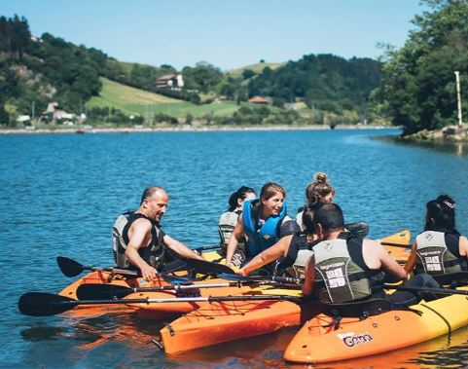
Naiara Malavé- framhald
Í þessu stutta myndbandi hittum við Naiara sem segir okkur meira um starfið sem þau vinna hjá Begi Bistan og hver sé hvati þeirra með starfinu. Hún nefnir hvernig „það er ekki skynsamlegt að vinna innan ferðaþjónustunnar án þess að hugsa um sjálfbærni“ og hvernig konur á Baskasvæðinu eru mjög áberandi í loftslagsaðgerðum.
We Lead - viðtal við Naiara Malavé (Begi Bistan) - YouTube

Slide 26
Georgina Howard –
Rithöfundur og stofnandi Pyrenean Experience Lt,
SPÁNN
Stutt kynning
Georgina Howard, er fædd og menntuð í Englandi þar sem hún lærði Evrópufræði og frönsku og síðan framhaldsnám í alþjóðlegri markaðssetningu. Hún hefur búið í Frakklandi, Ítalíu og Danmörku, þar sem hún starfaði sem rithöfundur, tungumálakennari og þjálfari í menningarvitund áður en hún ók suður til Spánar árið 1999 til að stofna fyrirtækið sitt, Pyrenean Experience Ltd.
Undanfarin 25 ár hef ég rekið Pyrenean Experience Ltd ein – og sem einstæð móðir – frá heimili mínu, uppgerðu 200 ára gömlu steinhúsi í pínulitla þorpinu Amestia í Basknesku Pýreneafjöllunum. Ég vinn með teymi kennara, matreiðslumanna, sagnfræðinga, leiðsögumanna, umhverfisverndarsinna, hirðingja og tónlistarmanna og enginn dagur er eins. Okkur líkar það þannig.
Af hverju ferðaþjónusta?
Það voru skrif mín sem leiddu mig til þessa arnargarðs í Pýreneafjöllunum þaðan sem ég sit og tala við þig núna. Fyrsta bókin mín, „Frelsi til
að velja“ útskýrði ferlið milli þess að setja drauma sína í orð og láta þá rætast.
Með enga hugmynd um hvað það þýddi í raun ákvað ég að hrinda hugmyndum mínum í framkvæmd og hélt suður á bóginn með kort, nokkra danska kertastjaka, krukku af marmelaði og kassa af Earl Grey tei. Ferð mín leiddi mig til þessa afskekkta þorps í Pýreneafjöllunum þar sem ég hef búið meðal baskneskra hirðingja undanfarna tvo áratugi. Draumurinn var að stofna lítið, frumlegt en vinalegt göngu-, menningar- og tungumálafyrirtæki, sem myndi sameina fólk úr öllum áttum – og Pyrenea Experience hefur einmitt orðið að því.

Slide 27
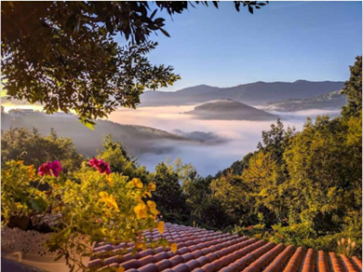
Georgina Howard - framhald
Hvers vegna sjálfbærni?
Í Ameztia eru nokkrir hefðbundnir bóndabæir og hlöður, um 20 baskneskir bændur og yfir 1000 kindur. Lífið hér er nánast sjálfbært og bændur ala upp sínar eigin kýr, kindur, svín og hænur sem sjá þeim fyrir kjöti, eggjum og mjólk. Þeir rækta einnig eigið grænmeti, t.a.m. kartöflur, lauk, tómata, papriku, maís, svartar baunir og rófur. Sumir bæir nota enn sína gömlu brauðofna og búa einnig til sinn eigin sauðaost, pylsur, sultur og líkjöra.
Það er í þessu hefðbundna baskneska búskaparlandslagi sem fyrirtækið mitt opnar dyr sínar fyrir gestum og býður upp á persónuleg göngu-, menningar- og tungumálafrí fyrir litla hópa göngufólks alls staðar að úr heiminum. Þar sem ég hef alltaf haft ástríðu fyrir tungumálum og menningarlegri fjölbreytilega virtist rökrétt og frelsandi næsta skref að gefa þessum greinum hagnýtt og áþreifanlegt umhverfi innan ferðaþjónustunnar. Reyndar tel ég að ferðaþjónustufyrirtækjum beri skylda til að kynna fólk fyrir nýrri menningu og ólíkri nálgun. Þau geta (og eiga) að gegna mikilvægu hlutverki í að fræða fólk með umburðarlyndi og skilningi að leiðarljósi.
Það er auðvitað hagnýtt fyrir okkur að fá eins mikið af matvöru og við getum frá basknesku bæjunum í þorpinu okkar, þegar árstíminn leyfir það. Við nýtum okkur lindarvatn í húsinu okkar og upp a vissu marki eru hægt að nota eldivið af föllnum greinum og kvistum fengnar af jarðareigninni okkar til að kynda. Endurvinnsla og orkusparnaður er viðmiðið. Hins vegar er eitt af stærri skrefum okkar í átt að sjálfbærni og vistvænum ferðamáta að hafa kortlagt margar gönguleiðir eftir gömlum smala- og smyglleiðum. Allar gönguferðir okkar byrja og enda við bæjardyrnar sem þýðir að þegar gestir koma heim til okkar (venjulega með almenningssamgöngum) er engin þörf á bíl alla vikuna.
Virðing fyrir umhverfinu hefur margar birtingarmyndir. Auk þess að gæta þess að varðveita áþreifanlegar auðlindir okkar er mikilvæg áhersla í mínu starfi að kenna gestum mínum skilning og virðingu fyrir menningu baskneskra frumbyggja. Öllum gönguferðum fylgja sínar sögur þar sem áherslan er á að fræða gestina um hefðbundnar baskneskar búskaparaðferðir (svo sem að gróðursetja samkvæmt tunglinu) sem og mikilvæg áhrif baskneskra menningargilda eins og samfélag, heiðarleiki, dugnaður og auðmýkt. Þar sem það er hægt aðlaga ég gesti mína að daglegu lífi í þorpinu. Bæklingur með algengum baskneskum orðum og orðasamböndum er skilinn eftir á herbergi gestanna og þeir eru hvattir til að nota hann þegar þeir hitta bændur í þorpinu, fyrst og fremst sem virðingarvott en einnig sem byrjun á mögulegum samskiptum. Með því að byggja brýr í gegnum tungumála- og menningarskipti trú ég því að við öðlumst skilning, samkennd og virðingu fyrir öðrum. Þegar horft er til óneitanlegra áhrifa loftlagsbreytinga á fólksflutninga og stöðunga blöndun, sameiningu og árekstra mismunandi menningarheima, er menningarleg næmni og virðing afar mikilvæg.

Slide 28
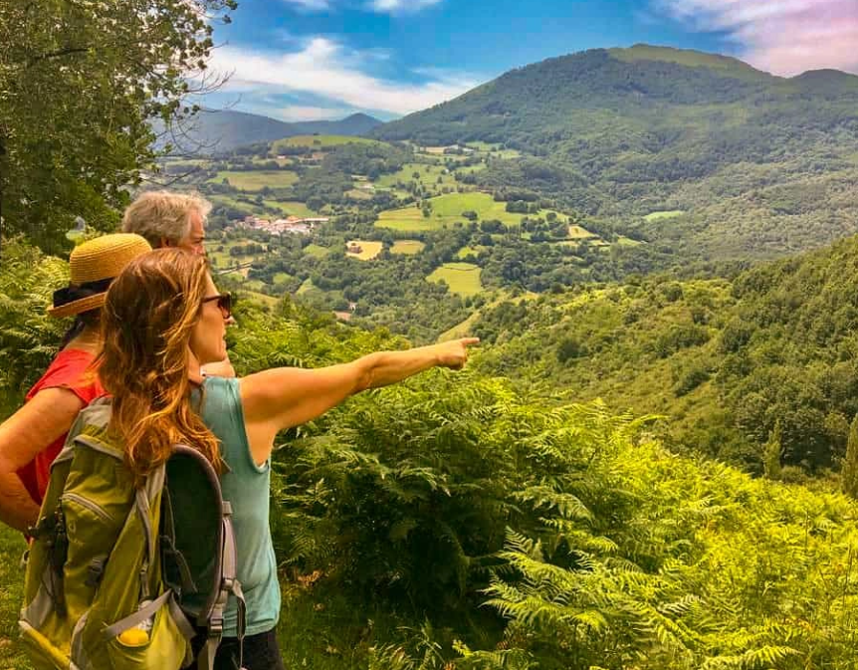
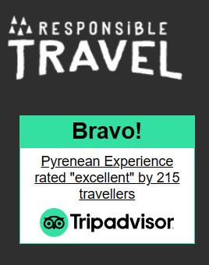
Afrek til þessa
Í dag eru Basque Mountain Experience Walking Holidays þekkt um allan heim.
Ég get átt samræður á 7 tungumálum og hef tekið upp hanskann fyrir basknesku, sem er flókið en fallegt tungumál. Ég hef gefið út tvær fræðibækur, sú fyrri var „Freedom to Choose“ (1998), bók um sjálfs-ákvarðanir og hvernig hægt sé að breyta draumum sínum í áþreifanleg markmið, og sú síðari „Breaking the Language Barrier“ (2001) er sjálfshjálparbók til að aðstoða aðra en tungumálafræðinga (sérstaklega enskumælandi) að takast á við það verkefni að læra erlent tungumál. Til samans hafa þessar tvær bækur veitt mér hugmyndir og kenningar ásamt sjálfstrausti til að þróa Pyrenean Experience í alþjóðlega viðurkennt fyrirtæki.
„Life on a Basque Mountain“ (hjá útgefanda) er nýjasta bókin mín sem lýsir flóknu ferðalagi þess að byggja upp fyrirtækið – sem útlendingur, kona og einstæð móðir – og segir frá aldarfjórðungs reynslu í ferðaþjónustu með gestum alls staðar að úr heiminum. „Life on a Basue Mountain“ fer einnig ítarlega í að skrásetja og varðveita sögu, daglegar hefðir og gildi baskneskra frumbyggja og fjallamenningar sem byggir á umfangsmiklum rannsóknum og óteljandi sögum sem teknar eru úr minni eigin persónulegu reynslu.
Ég er einnig blaðamaður fyrir Sunday Times og spænsku tungumálavikurnar okkar (byggðar á annarri bók minni) komust á listann hjá The Times yfir 10 bestu námsfríin í heiminum árið 2021.
Næstu skref / Framtíðarsýn
Hvað framtíðina varðar þá hlakka ég til að hitta gestina mína á hverju sumri og kynna þá fyrir þessum fallega hluta jarðarinnar sem ég er svo heppin að búa í – þar sem hver manneskja er heimur út af fyrir sig. Ég er einnig hægt og rólega að leita að einhverjum af næstu kynslóð til að taka þátt í starfi mínu og taka fyrirtækið áfram inn í framtíðina.
Ég hef engan áhuga á að stækka fyrirtækið, en vil
aðlagast umhverfinu og gera þessa tilteknu ferðaþjónustuvöru eins sjálfbæra og mögulegt er. Ég hef mun meiri áhuga á gæðum, heilindum og áreiðanleika heldur en magni og hagnaði.
Hvað mig varðar, nú þegar dóttir mín er orðin fullorðin, iðar mig í skinninu til að skrifa meira og sjá meira af heiminum í kringum mig – jafnvel halda fyrirlestra og hvetja aðra til að fylgja draumum sínum og þróa sjálfbær og metnaðarfull verkefni fyrir aðra til að njóta.
ÁHUGAVERÐIR HLEKKIR
Heimasíða: Pyrenean Experience
LinkedIn
Facebook
Instagram

Slide 29
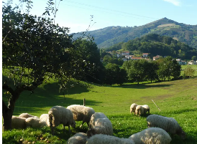
Georgina Howard - framhald
Í þessu myndbandi segir rithöfundurinn Georgina Howard okkur sögu sína og vegferð að sjálfbærri ferðaþjónustu. Trú hennar er sú að ef þú virðir umhverfi þitt þá getur þú varðveitt það. Georgina nefnir mikilvægi tengsla milli tungumála, menningar og umhverfis innan samfélaga.
We Lead - Interview with Georgina Howard (Pyrenean Experience) - YouTube

Slide 30
Maria Teresa Madrona Moreno –
Stjórnandi Ecoturismo Granada AV & Sierra y Sol
SPÁNN
Stutt kynning
Kennsla og menntun og viðskipti tengd umhverfismálum hafa verið megin þemu starfs míns. Ég byrjaði starfsferil minn á því að kenna líffræði og jarðfræði en eftir 11 ár sem kennari söðlaði ég um og gerðist frumkvöðull, fyrst sem ráðgjafi í umhverfismálum í önnur 11 ár og síðar stofnaði ég tvö fyrirtæki sem einblína á vistferðaþjónustu.
Sierra y Sol, varð til með þeim markmiðum að færa náttúruna nær gestum, kenna, miðla þekkingu og njóta náttúrusvæða. Starfið byggðist í fyrstu á að útbúa ferðaáætlanir en ég fann fljótlega að ég þyrfti að stækka starfsemina og bjóða upp á lengri ferðir, sem kallaði á að fá atvinnuleyfi sem ferðaskipuleggjandi. Ég stofnaði því Ecoturismo Granada Travel Agency árið 2018 þar sem ég hanna og sel ferðir með leiðsögn í gegnum nokkur mismunandi svæði.
Síðan ég byrjaði að starfa innan vistferðamennsku hef ég tekið virkan þátt í að vinna með evrópska sáttmálann um sjálfbæra ferðaþjónustu í Sierra Nevada. Og ég er sem stendur forseti Charter Forum Association.
Kynningarstarf mitt er ekki aðeins bundið við vinnu mína sem leiðsögumaður, heldur hef ég einnig unnið með mörgum vísindalegum fræðiritum sem tengjast náttúrulegum svæðum.
Af hverju ferðaþjónusta?
Ferðaþjónustan er gluggi inn í ólíka menningarheima, vettvangur fyrir okkur til að endurmeta okkar stöðu í heiminum. Þetta er efnahagslega nauðsynleg starfsemi en síðast en ekki síst, er þetta auðgandi starfsemi sem getur gefið okkur betri skilning á jörðinni og komið af stað fyrirbyggjandi aðgerðum til að standa vörð um ríka menningar- og náttúruarfleifð.

Slide 31
M Teresa Madrona Moreno - framhald
Hvers vegna sjálfbærni?
Konur gegna mikilvægu hlutverki í vistferðamennsku og ferðaþjónustu úti á landsbyggðinni. Mörg þeirra fyrirtækja sem bjóða upp á vistvæna ferðaþjónustu eru rekin af konum, sérstaklega er gisting í dreifbýli yfirleitt rekið af konum. Konur eru miðja lífsins í sveitinni vegna þess að þær halda venjulega utan um þekkingu á hefðbundnu handverki og þekkingu sem vistferðamennska byggir á. Konur skapa félagsleg tengsl og mynda tengslanet við fólk og umhverfis sem eru oft sterkari og skilvirkari en karlanna.
Fyrir mér er sjálfbærni nauðsynleg í allri atvinnustarfsemi vegna þess að ef við getum ekki haldið uppi efnahag fólksins og auðlindunum sem það byggir á mun starfsemin sjálf hverfa. Vistferðamennska er fyrir sitt leiti eina mögulega tegund ferðamennsku til að stunda í náttúrunni. Hún upplýsir, kennir, eykur vitund og leyfir ferðamönnum að njóta sín á meðan þeir stuðla að varðveislu auðlinda og halda uppi byggðarlögum.
Baráttan gegn loftslagsbreytingum er brýn þar sem lífsnauðsynlegar auðlindir eru í húfi. Loftslagsbreytingar, réttlæti, fátækt og lífsgæði helst allt í hendur og því er mikilvægt að grípa þau tækifæri sem aðstoða okkur við að ná mikilvægum markmiðum fyrir framtíð okkar.
Afrek til þessa
Hundruðir viðskiptavina hafa fengið öðruvísi upplifun með okkur. Þeir hafa lært að lesa í landslagið, skilja tengsl vistkerfa og samfélaga og hafa upplifað raunverulega og ekta ferðaþjónustu í náttúrnni sem þeir heimsækja. Þegar gestur segir þér að núna skilji hann og skynji náttúruna á annan hátt, að hann skilji tilganginn með náttúruvernd, þá er það mikil umbun fyrir okkur.
Næstu skref / Framtíðarsýn
Við verðum að halda áfram vinnunni við að skilja áhrif og fótspor af starfsemi okkar og við verðum að halda áfram að fjárfesta í verkefnum tengdum náttúruvernd. Það má bæði bæta forvarnaraðgerðir og mótvægisaðgerðir í umhverfismálum.
Ferðaþjónusta í náttúrunni getur haft neikvæð áhrif, en hún getur líka verið hluti af lausninni
ÁHUGAVERÐIR HLEKKIR
Heimasíða: Sierra y Sol
Heimasíða: Eco Turismo Granada
LinkedIn
Facebook
Instagram
Twitter – Eco Turismo
YouTube

Slide 32
Susan Heffernan –
Verkefnastjóri hjá
Mary Robinson setrinu
ÍRLAND
Stutt kynning
Mary Robinson er ein af afkastamestu leiðtogum Írlands, bæði innanlands og á alþjóðavettvangi. Hún umbreytti forsetaembættinu á Írlandi og hóf víðtækar samfélagslegar breytingar þar í landi. Eftir forsetatíð sína hefur ferill hennar snúist um að vera talsmaður fyrir mannréttindum, loftslagsmálum og sjálfbærri nálgun á þróunarmálum sem viðurkennir alþjóðlega ábyrgt okkar gagnvart hvert öðru.
Ferill Mary spanner næstum 60 ár og mun setrið blása lífi í arfleifð hennar og hvejta komandi kynslóðir – ásamt því að fræða, upplýsa og hvetja til breytinga til góðs, bæði í samfélaginu okkar hér í Ballina og meðal almennra gesta – hvort heldur sem er í eigin persónu eða á netinu.
Ég er Susan Heffernan, verkefnastjóri Mary Robinson setursins og til að komast á þetta stig starfsferils míns hef ég mætt nokkrum áskorunum. Meðal þeirra eru áskoranir svo sem skortur á tækifærum til framfara í starfi, tiltölulega lágra launa og tímabundinna starfa utan opinbera geirans. Ferðaþjónustan (þegar kemur að ráðgjöf og verkefnastjórnun) er að miklu leiti einyrkjastarf eða innan smærri ráðgjafafyrirtækja, svo frumkvöðlastarf er oft eina raunverulega tækifærið til framfara í starfi.
Af hverju ferðaþjónusta?
Ferðaþjónustan býður upp á fjölda tækifæra en einnig miklar áskoranir fyrir samfélög, bæði hvað varðar getu þeirra til að taka á móti fjölda gesta og hugsanleg neikvæð/jákvæð áhrif þeirra á nærsamfélag og umhverfi. Að sama skapi felst mikil áskorun í kringum flugiðnaðinn í losun á gróðurhúsalofttegundum og mengun.

Slide 33
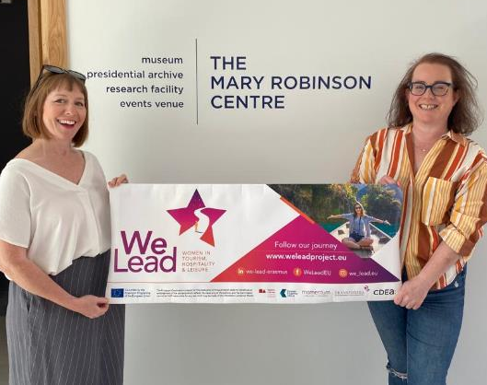
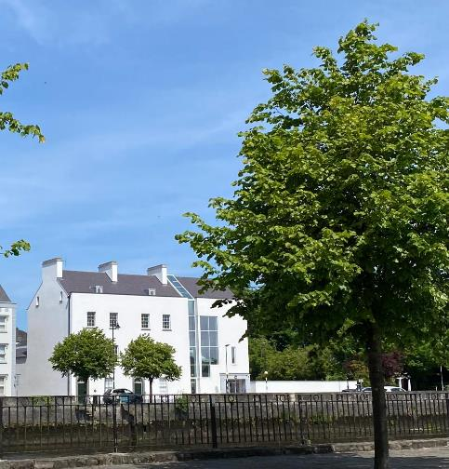
Susan Heffernan - continued
Af hverju sjálfbærni?
Bæði í Ballina og á setrinu höfum við lagt áherslu á stuðning við fyrirtæki í næsta nágrenni og tengingu við nærsamfélagið. Og þar sem mögulegt munum við hvetja gesti til að nýta sér sjálfbærar samgöngur. Ég er meðlimur í Ballina‘s Green Town, sem er samfélagsverkefni með það að markmiði að gera Ballina að grænasta bænum á Írlandi og ég er stjórnarmaður í Sligo sjálfboðamiðstöðinni. Ég hef unnið með mörgum sveitarfélögum, ríkisstofnunum og samfélögum víðsvegar um Írland þar sem þemað hefur verið samfélagsþróun, þátttaka erlendra ríkisborgara og sjálfbærnimarkmið, með sérstaka áherslu á sjálfbæra ferðaþjónustu.
Sjálfbær ferðaþjónusta á Írlandi hefur þróað sjálfbært gæðamat sem samræmist alþjóðlegum viðmiðum Sameinuðu þjóðanna sem ég tel vera mikilvægan alþjóðlegan staðall sem við getum stefnt að.
Hvatinn minn til að vinna hjá setri Mary Robinson er að það gefur mér gott tækifæri til að vinna að verkefni sem skilur eftir sig áþreifanlega arfleifð; vinna með leiðtoga sem ég dáist mjög að; og tækifæri til að vera hluti af þróun sem hefur gildi sem ég get samsamað mig við og tel að geti skapað mikilvæga arfleifð.
Áskoranir í ferðaþjónustu
Það eru gríðarlegar áskoranir sem ferðaþjónustan stendur frammi fyrir, hækkandi kostnaður, skortur á starfsfólki og að horfa til framtíðar. Ég held að á Írlandi hafi verið horft of mikið á vöxt frekar en sérhæfingu, en það er í sérhæfingunni sem við getum mögulega best í stakk búin til að ná sjálfbærum vexti í ferðaþjónustu. Ég held að nýlegar áherslubreytingar í átt að hægari og virkari ferðaþjónustu sé mjög jákvæð og ég held að hún muni færa Írlandi – og ferðamönnum – meiri ávinning og tækifæri.
Næstu skref / Framtíðarsýn
Ég held að lykilárskoranir ferðaþjónustunnar sé árstíðarbundin og vaktavinnu eðli starfanna, sem getur fækkað tækifærum, sérstaklega fyrir konur. Það er erfitt að finna tækifæri til að sækjast eftir starfsframa. Ég held það sé mikilvægt að skoða hvernig sé hægt að skipuleggja starfsþróun og iðnnám þannig að það verði aðgengilegra – kennsla í heimabyggð, á netinu, sveigjanlegt nám og tækifæri til að vaxa í starfi. Að borga sanngjörn laun frekar en lágmarkslaun væri einnig góð þróun í átt að fleiri tækifærum.
ÁHUGAVERÐIR HLEKKIR
Heimasíða: Mary Robinson Centre
Heimasíða: Sustainable Tourism Irl
LinkedIn
Facebook
Instagram
Twitter – Mary Robinson Centre

Slide 34
Becca Sweeney –
Kokkur, talsmaður ungra kokka hjá Chef’s Network Ireland & Taste the Atlantic sendifulltrúi
ÍRLAND
Stutt kynning
Ég heiti Becca Sweeney. Ég kem frá Kilcolgan, Galway sýslu en er yfirmatreiðslumaður Hooked veitingastaðarins í bænum Sligo. Ég hef lokið námi í Culinary Arts Management frá ATU Galway. Ég er einnig talsmaður Chef Networks Youth og sendifulltrúi Bord Iascaigh Mharas (BIM) Taste the Atlantic fyrir 2022.
Ég vinn innan veitingageirans og er sem stendur yfirmatreiðslumaður á Hooked veitingastaðnum í Sligo sem leggur áherslu á staðbundinn og árstíðarbundinn mat. Og sem talsmaður ungmenna há Chef‘s Network Ireland tala ég fyrir jákvæðri menningu í eldhúsum, gagnkvæmri virðingu á vinnustaðnum, jöfnum tækifærum og að hvetja unga matreiðslumenn innan greinarinnar. Ég fékk hlutverkið sem Taste the Atlantic Young Chef 2022 sem fólst í því að heimsækja framleiðslur meðfram Taste the Atlantic Trail, kynna smærri framleiðendur og fræða aðra um hvernig írskt sjávarfang er framleitt meðfram Wild Atlantic Way.
Af hverju ferðaþjónusta / veitingageirinn?
Í fyrsta lagi þá er ég stolt af því að starfi mínu sem yfirmatreiðslumaður hjá Hooked, en ég tók við því starfi fyrir ári síðan. Þar er mikið frelsi til
að vera skapandi. Ég er ánægð með starfið mitt sem gerir mér kleift að veita öðrum innblástur og skapa rými fyrir teymið mitt af frábærum kokkum að vera skapandi og vaxa í starfi. Það hafa bara verið jákvæðar hliðar við starfið síðan ég tók við og ég hlakka til að sjá hvernig við þróumst sem teymi í gegnum árin saman.
Ég er einnig stolt af því að hafa fengið það hlutverk að vera talsmaður ungra kokka. Mér finnst nauðsynlegt að það sé til samfélag og rödd fyrir ungt fólk innan greinarinnar. Ég er því ánægð með að geta verið sú rödd, sérstaklega sem kvenkyns kokkur. Ég skil þær áskoranir sem felast í að vera hluti af greininni og vil vinna bug á staðalímyndum og koma af stað breytingum. Tímarnir eru að breytast og það er kominn tími til að stefna að jákvæðri er og ánægjulegri starfsgrein án neikvæðrar umfjöllunar frá fjölmiðlum.

Slide 35
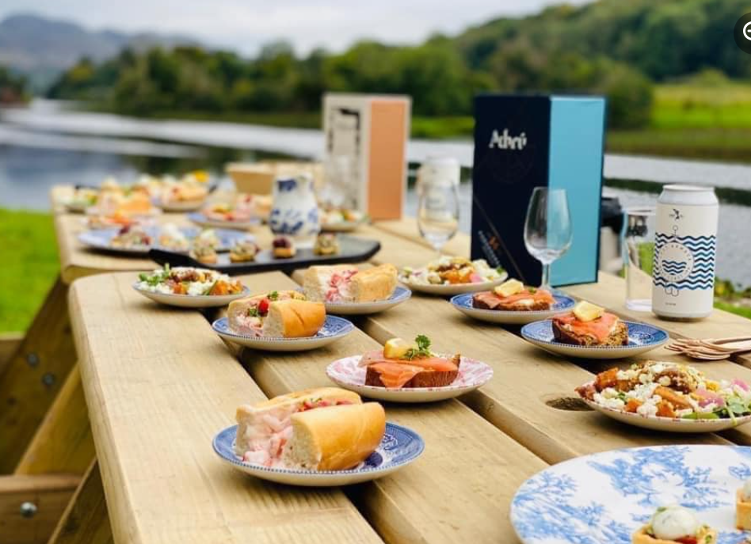
Becca Sweeney - framhald
Áskoranir í ferðaþjónustu
Þegar ég byrjaði að starfa innan ferðaþjónustu þá tók ég strax eftir að það voru vandamál við að halda í starfsfólk og nemendur. Af persónulegri reynslu og af því sem ég hef heyrt frá samstarfsmönnum í gegnum tíðina, þá vinna margir langar vaktir án hléa, krossa fingur að fá frídaga (kannski tvo) og gróft orðalag er almennt liðið. Þetta kristaðalist sérstaklega eftir Covid. Þegar takmörkunum var aflétt vildu sumir matreiðslumenn og aðrir innan greinarinnar ekki snúa aftur vegna vinnuaðstæðnanna. Það fækkaði matreiðslumönnum í greininni sem hafði mikil áhrif á þá sem eftir voru. Þetta hefur haft þau áhrif að fyrirtæki neyðast til að breyta um starfshætti. Vinnuveitendur gera sér grein fyrir að það þarf að gera róttækar breytingar til að halda í og bæta þátttöku starfsmanna. Svo það hafa orðið miklar breytingar síðastliðin tvö ár og matreiðslumenn eru tilbúnir til að standa up og segja nei við óeðlilegum vinnuskilyrðum. Hins vegar má nefna að aðrir hafa upplifað hið gagnstæða eða njóta þess að vinna langa vinnudaga. Það eru mörg frábær, opin og jákvæð eldhús víðsvegar um Írland. Þú verður að leita að því umhverfi sem þú munt blómstra í.
Núverandi staða kvenna sem leiðtoga innan greinarinnar
Ég held það hafi orðið veruleg aukning í fjölda áhrifamikilla kvenleiðtoga innan greinarinnar, sérstaklega undanfarin tvö ár. Listinn stækkar sífellt yfir kvenleiðtoga sem eru frábærar fyrirmyndir fyrir samfélagið okkar og dæmi um hverju er hægt að áorka. Sem dæmi má nefna Danni Barry, Jess Murphy og Aishling Moore. Persónulega finnst mér að það sé meiri samheldni en nokkru sinni fyrr og fleiri konur eru komnar inn í tengslanetið og taka iðnaðinn með stormi. Þrátt fyrir öll áföllin finnst mér að konur séu nú hægt og rólega að auka sýnileika sinn innan greinarinnar og draga úr staðalímyndum um kvenkyns kokka. Mér finnst þetta sé einn besti tíminn til að vera kvenkokkur vegna þróunarinnar í samfélaginu, stuðningsins og aukinnar valdeflingu kvenna.
Næstu skref / Framtíðarsýn
Ég tel að þróunin muni halda áfram að vera jákvæð. Mér finnst ferðaþjónustan vera að færast á þá átt að mæta þörfum starfsmanna í meira mæli. Gamla staðalímyndin um hvernig fageldhús starfa mun að lokum breytast eftir því sem við stuðlum að betri vinnustöðum og segjum nei við þá sem fara illa með starfsólk sitt. Við getum gert það að vinna í eldhúsi að eftirsóknarverðu starfi með bættum vinnuaðstæðum.
Ég tel að konur muni halda áfram að skara fram úr í greininni. Það er kominn tími fyrir konur að blómstra því við höfum barist hart fyrir að vera í þeirri stöðu sem við erum í núna og öðlast þá virðingu sem við eigum skilið. Framtíðin er konur.
ÁHUGAVERÐIR HLEKKIR
Heimasíða: Hooked Restaurant
Heimasíða: Taste the Atlantic
Heimasíða: The Chef Network
Heimasíða: The Wild Atlantic Way
LinkedIn
Facebook
Instagram
YouTube

Slide 36
Michelle Coghlan – Meðstofnandi og framkvæmdastjóri Drumhierny Woodland Hideaway, Leitrim.
ÍRLAND
Stutt kynning
Drumhierny Woodland Hideaway er í eigu ekta sveitafólks þar sem allir eru samtaka í að fjárfesta tilfinningalega, líkamlega og persónulega í að tryggja búið fyrir komandi kynslóðir – á meðan þeir vinna og þróa góð sambönd til að auðga nærsamfélagið og umhverfið.
Michelle Coghlan er meðeigandi og stofnandi Drumhierny Woodland Hideaway í Leitrim á Írlandi. Sýn þeirra í starfið er – Að efla vellíðan viðskipavina okkar, starfsmanna, byggðarlags og samfélags, á sem umhverfisvænlegan og sjálfbæran hátt og mögulegt er.
Þau viðurkenna að starfsemin þeirra hefur áhrif á umhverfið en eru staðráðin í að meta þau og lágmarka þau skaðlegu áhrif sem geta átt sér stað. Með því að vinna saman telja þau sig geta stuðlað að hreinna og öruggara umhverfi og tryggt að umhverfismál verði áfram þungamiðjan í sínu starfi og fái viðeigandi athygli. Þau trúa því að sjálfbær ferðaþjónusta sé ferðaþjónusta sem tekur fullt tillit til núverandi og framtíðar áhrifum hennar – hvort heldur sem er efnahagslegra, félagslegra eða umhverfisáhrifa – á sama tíma og hún sinnir þörfum gesta, greinarinnar, umhverfisins og nærsamfélagsins. Þau miða að því að draga úr neikvæðum áhrifum sinnar starfsemi og auka jákvæð áhrif á náttúruna.

Slide 37
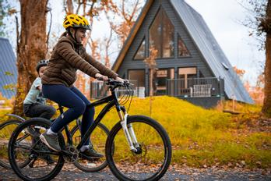
Michelle Coghlan - framhald
Í þessu myndbandi heyrir þú frá Michelle þar sem hún ræðir út frá sinni eigin reynslu sjálfbærar aðgerðir í ferðaþjónustuog þær áskoranir sem konur í ferðaþjónustu standa frammi fyrir og gefur nokkur ráð um hvernig þú sem vinnuveitandi getur stutt og styrkt konur í starfi.
ÁHUGAVERÐIR HLEKKIR.
Heimasíða: Drumhierny Hideaway
LinkedIn
Facebook
Instagram
We Lead - viðtal við Michelle Coghlan(Drumhierny Woodland Hideaway) - YouTube

Slide 38
04
LOKAORÐ

Slide 39
Lokaorð:
Þessar níu sögur kvenleiðtoga í ferðaþjónustu sýna fram á hin margvíslegu hlutverk kvenna í ferðaþjónustu. Þegar þessar sögur eru skoðaða nánar má þó sjá nokkur sameiginleg þemu.
Í fyrsta lagi hafa þessar konur í nær öllum tilfellum byrjað í ferðaþjónustu, ekki bara til að lifa af heldur einnig til að fylgja ástríðu sinni. Það er skýr vilji hjá þeim til að leggja jákvætt af mörkum til bæði upplifunar ferðamanna og velferðar nærsamfélagsins sem þær starfa í. Þetta kemur skýrt fram í sögu Georginu sem byggði upp ferðaþjónustufyrirtæki sitt, Pyrenean Experience, til að láta draum sinn rætast um að skapa lítið, frumlegt og vinalegt göngu-, menningar- og tungumálafyrirtæki sem myndi sameina fólk úr öllum áttum.
Í örðu lagi sýna konurnar heildrænan skilning á sjálfbærni, viðurkenna nauðsyn þess að samþætta bæði umhverfis- og félagslega þætti inn í áætlanir sínar um sjálfbæra ferðaþjónustu. Sá einlægi áhugi sem margar þeirra hafa á að leggja sitt af mörkum til nærsamfélagsins vekur einkum athygli. Vilborg, til dæmis, útskýrir hvernig hún kýs að vinna beint með heimamönnum í sínum ferðum, sérstaklega þegar hún er að skipuleggja ferðir í þróunarlöndunum, frekar en að vinna með stærri vestrænum fyrirtækjum. Og Teresa leggur áherslu á stóra hlutverkið sem konur gegna í sveitum, þar sem þær búa yfir mikilli hefðbundinni þekkingu, sem er mikilvæg auðlind fyrir vistvæna ferðamennsku.
Í þriðja lagi nefna nokkrar þeirra sérstaklega fræðsluhlutverk ferðaþjónustunnar við að auka umhverfisvitund. Rannveig fjallar um hvernig hvalaskoðunarferðir eru fullkominn vettvangur til að fræða fólk um Ísland, náttúru þess og hvernig best sé að vernda náttúru landsins. Hún hefur lagt mikið upp úr því að þjálfa leiðsögumenn og eru þeir því vel í stakk búnir til að fræða og virkja ferðamennina um borð. Teresa leggur áherslu á hvernig ferðaþjónustan getur verið gluggi að ólíkum menningarheimum. Því ferðalög geta verið umbreytandi og auðgandi athöfn sem dýpkar skilning okkar á nauðsyn þess að vernda bæði menningar- og náttúruarfleifð.
Að lokum má nefna að á meðan konurnar eru meðvitaðar um nauðsyn þess að ferðaþjónustan sé efnahagslega hagkvæm, virðist vöxtur og hagnaður sjaldnast vera meginmarkmið þeirra. Heldur leggja þær frekar áherslu á samfélag og tengingar við annað fólk. Susan Heffernan, til dæmis, fagnar nýlegri breytingu á Írlandi yfir í ferðaþjónustu sem er hægari og byggir meira á mannlegum tengslum, sem bæði ferðamenn og samfélög munu hafa gagn af til lengri tíma litið.

Slide 40
Heimurinn er að átta sig á því hversu mikilvægt það er fyrir KONUR að gegna leiðtogaströfum.
SÞ hefur lagt áherslu á “að tryggja fulla og virka þátttöku kvenna og jöfn tækifæri til forystu á öllum stigum ákvarðanatöku í pólitísku, efnahagslegu og opinberu lífi” sem hluta af sjálfbærnimarkmiði 5.

Slide 41
Fylgdu okkur á samfélagsmiðlum
www.weleadproject.eu

